Slide 1
Regression and Clinical prediction models
Session 4
Introducing statistical modeling – Part 1 (Analysis of variance)
Pedro E A A do Brasil
pedro.brasil@ini.fiocruz.br
2019

Slide 2
Objetivos
Introduzir a ideia de que eventos em saúde podem ser previstos por modelos estatísticos.
Apresentar conceitos, passos e interpretações de uma análise de variância.

Slide 3
Teste de hipótese
Revisando: Testes de hipóteses paramétricos
  Hipótese: alegação ou afirmação sobre uma propriedade de uma população.
  Testes de hipóteses: representam uma regra de decisão que permite rejeitar ou não uma hipótese questionada, sendo a decisão tomada em função de valores obtidos em uma amostra.

Slide 4
Teste de hipótese
Os elementos básicos de um teste de hipóteses são:
  Hipóteses (nula e alternativa)
  Erros tipo I e II
  Nível de significância (α)
  Estatística de teste
  Região crítica
  p-valor
  Regra de decisão

Slide 5
Teste de hipótese
Resumo dos procedimentos
  Enunciar as hipóteses H₀ e H₁.
  Determinar um nível de significância (α) aceitável.
  Estabelecer a estatística de teste.
  Devemos de terminar a região crítica em função da variável tabelada.
  Calculamos o valor da estatística de teste obtido na amostra.
  Rejeitar ou não rejeitar a hipótese nula de acordo com a estimativa obtida no 4º item em comparação com a região crítica estabelecida no 3º item.
Opcionalmente, podemos pular a etapa 4 e calcular o p-valor na etapa 5.

Slide 6
Teste de hipótese
Exemplificando testes de hipóteses para a média
  Testes para uma amostra
    σ conhecido: estatística-teste Z
    σ desconhecido: estatística teste t-student
  Testes para duas amostras (teste t)
    σ² desconhecida: estatística teste t-student
      Dados pareados
      Dados independentes, σ² supostas iguais
      Dados independentes, σ² supostas diferentes
  Teste para três ou mais amostras
    Análise de variância (ANOVA)

Slide 7
Análise de variância (ANOVA)
É um método para testar a igualdade de três ou mais médias populacionais.
Exemplo:
  A temperatura média é diferente segundo a faixa etária dos indivíduos (18 a 20 anos, entre 21 a 29 anos e 30 anos ou mais)?
  ou
  Esses três grupos etários têm a mesma temperatura corporal média?

Slide 8
Análise de variância (ANOVA)
Hipóteses:
Fator (preditor ou determinante): é uma característica que permite distinguir diferentes populações umas das outras.
Exemplo: Temperatura corporal (°C)
  Trata-se de um único fator, pois as três populações se distinguem segundo uma única característica (grupo etário).

Slide 9
Análise de variância (ANOVA)
Exemplo 1:
  Temperatura corporal em (°F) classificados em três grupos etários diferentes.

Slide 10
Análise de variância (ANOVA)
Pressupostos da Análise de variância (ANOVA)
  Aleatoriedade e independência
  Normalidade – os dados das amostras seguem a distribuição normal
  Homogeneidade da variância – A variância dos grupos são iguais (teste de Levene)
  O teste ANOVA não é muito afetado por desvios moderados dos pressupostos.
Perguntas: O que fazer caso a normalidade seja rejeitada? E caso a homogeneidade seja rejeitada? E se ambos forem rejeitados?

Slide 11
Análise de variância (ANOVA)
Perguntas:
O que fazer caso a normalidade seja rejeitada?
  Realizar um teste não-paramétrico
E caso a homogeneidade seja rejeitada?
  Realizar um teste de comparação múltipla apropriado a variâncias desiguais
E se ambos forem rejeitados?
  Transformação da variável por logaritmo, raiz quadrática, dentre outros.

Slide 12
Análise de variância (ANOVA)
Como montar a tabela ANOVA?
  1º Passo: devem ser calculadas as variâncias dentro dos grupos, entre os grupos e total
  2º Passo: calcular a estatística F
  3º Passo: Obter o p-valor
  Onde n é o número de observações totais e c é o número de grupos

Slide 13
Análise de variância (ANOVA)
Variação total ou soma dos quadrados (SQT)

Slide 14
Análise de variância (ANOVA)
Variação entre os grupos (SQE)

Slide 15
Análise de variância (ANOVA)
Variação dentro dos grupos (SQD)

Slide 16
Análise de variância (ANOVA)
Media dos Quadrados (MQ)

Slide 17
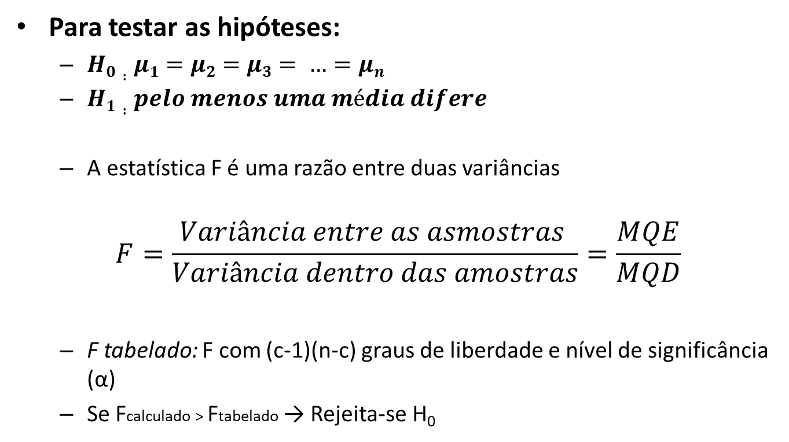
Análise de variância (ANOVA)
Para testar as hipóteses:
  $H0 :μ1=μ2=μ3= …=μn$
  $H1 :pelo menos uma média difere$
  A estatística F é uma razão entre duas variâncias
$$F=\frac{Variância entre as asmostras }{Variância dentro das amostras}=\frac{MQE}{MQD}$$
  F tabelado: F com (c-1)(n-c) graus de liberdade e nível de significância (α)
  Se Fcalculado > Ftabelado → Rejeita-se H₀

Slide 18
Análise de variância (ANOVA)
Notas: SQT = SQE + SQD
Se as populações têm médias iguais F → 1
O F tabelado dependerá dos graus de liberdade (k-1)(n-k) e do nível de significância.
O p-valor exato só pode ser obtido pelo software estatístico.

Slide 19
Análise de variância (ANOVA)
Exemplo: Temperatura corporal (ºF) classificados em três grupos etários diferentes.
> by(banco$temperatura,banco$grupo,summary)
banco$grupo: 18 a 20 anos
Min. 1st Qu. Median Mean 3rd Qu. Max.
97.00 97.40 97.85 97.79 98.15 98.50
--------------------------------------------------------------------------
banco$grupo: 21 a 29 anos
Min. 1st Qu. Median Mean 3rd Qu. Max.
97.00 98.20 99.00 98.63 99.20 99.60
--------------------------------------------------------------------------
banco$grupo: 30 anos ou mais
Min. 1st Qu. Median Mean 3rd Qu. Max.
97.00 97.40 98.00 97.92 98.55 98.60

Slide 20
Análise de variância (ANOVA)
Exemplo: Temperatura corporal (ºF) classificados em três grupos etários diferentes.
> resultado <- aov(temperatura ~ grupo, data = banco)
> summary(resultado)
Df Sum Sq Mean Sq F value Pr(>F)
grupo 2 3.882 1.9408 4.124 0.0274 *
Residuals 27 12.705 0.4706
---
Signif. codes: 0 ‘***’ 0.001 ‘**’ 0.01 ‘*’ 0.05 ‘.’ 0.1 ‘ ’ 1
Rejeita-se a hipótese nula. Há evidências estatísticas de que as médias de temperatura corporal são diferentes entre as faixas etárias, considerando o nível de significância de 5%. Entretanto, não conseguimos identificar quais faixas etárias apresentam médias de temperaturas diferentes. Utilizamos, então um teste de comparação múltipla.

Slide 21
Análise de variância (ANOVA)
Testes de comparação múltiplas:
  Após a ANOVA mostrar significância devemos testar todos os pares de grupos para descobrir quais as médias que diferem.
  Entretanto, devemos empregar vários testes t para duas amostras independentes.
  O teste de comparação múltipla serve para corrigir (ponderar) o p-valor obtido no teste-t pelo número de comparações efetuadas
  Caso contrário, podemos encontrar facilmente significância estatística numa relação inexistente.
  Existem diversos testes para comparação múltiplas das médias:
  No caso de variâncias iguais, os mais utilizados são o Tukeye Bonferroni
  No caso de variâncias desiguais, podem ser utilizados testes alternativos (ex: Dunnett)
  Não existem regras sobre quais os testes devem ser preferidos.

Slide 22
Análise de variância (ANOVA)
Testes de comparação múltiplas:
> t.test(temperatura ~ grupo, data = banco[banco$grupo != "30 anos ou mais",])
Welch Two Sample t-test
data: temperatura by grupo
t = -2.5251, df = 12.898, p-value = 0.02548
alternative hypothesis: true difference in means is not equal to 0
95 percent confidence interval:
-1.5654389 -0.1212278
sample estimates:
mean in group 18 a 20 anos mean in group 21 a 29 anos
97.79000 98.63333
> t.test(temperatura ~ grupo, data = banco[banco$grupo != "18 a 20 anos",])
Welch Two Sample t-test
data: temperatura by grupo
t = 2.0487, df = 14.503, p-value = 0.05904
alternative hypothesis: true difference in means is not equal to 0
95 percent confidence interval:
-0.03111679 1.46141982
sample estimates:
mean in group 21 a 29 anos mean in group 30 anos ou mais
98.63333 97.91818

Slide 23
Análise de variância (ANOVA)
Testes de comparação múltiplas:
> t.test(temperatura ~ grupo, data = banco[banco$grupo != "21 a 29 anos",])
Welch Two Sample t-test
data: temperatura by grupo
t = -0.50038, df = 18.794, p-value = 0.6226
alternative hypothesis: true difference in means is not equal to 0
95 percent confidence interval:
-0.6647471 0.4083835
sample estimates:
mean in group 18 a 20 anos mean in group 30 anos ou mais
97.79000 97.91818

Slide 24
Análise de variância (ANOVA)
Testes de comparação múltiplas (Bonferroni):
> pairwise.t.test(temperatura, grupo, p.adj = "bonf", data = banco, pool.sd = T)
Pairwise comparisons using t tests with pooled SD
data: temperatura and grupo
18 a 20 anos 21 a 29 anos
21 a 29 anos 0.038 -
30 anos ou mais 1.000 0.085
P value adjustment method: bonferroni

Slide 25
Análise de variância (ANOVA)
Testes de comparação múltiplas (Bonferroni):
> tu <- TukeyHSD(resultado)
> tu
Tukey multiple comparisons of means
95% family-wise confidence level
Fit: aov(formula = temperatura ~ grupo, data = banco)
$`grupo`
diff lwr upr p adj
21 a 29 anos-18 a 20 anos 0.8433333 0.06185506 1.62481161 0.0324820
30 anos ou mais-18 a 20 anos 0.1281818 -0.61496508 0.87132871 0.9044577
30 anos ou mais-21 a 29 anos -0.7151515 -1.47961855 0.04931552 0.0700558
Então podemos dizer que há evidências estatísticas suficientes ao nível de 5% para afirmar que há diferença entre as médias de temperatura das faixas etárias de 18 a 20 anos e 21 a 29 anos.

Slide 26
Análise de variância (ANOVA)
Exemplo 2 (ver banco de dados):
  Realizou-se um estudo para a investigação dos efeitos do exercício sobre o estresse. Realizou-se as leituras de pressão sanguínea sistólica (em mmHg) de sujeitos a partir de 25 minutos antes do exercício aeróbico de bicicleta e antes da introdução do estresse pela aplicação de testes de aritmética e de fala. Use o nível de significância de 5% para testar a afirmativa de que grupos diferentes de sujeitos têm a mesma pressão sanguínea média.

Slide 27
fim
Session 4
Introducing statistical modeling – Part 1 (Analysis of variance)
Pedro E A A do Brasil
pedro.brasil@ini.fiocruz.br
2019

